Slide 1

Котокафе
Здесь встречают с уютом и мурчанием!
Выполнила Панасенко Дарья, группа ДД_011

Slide 2
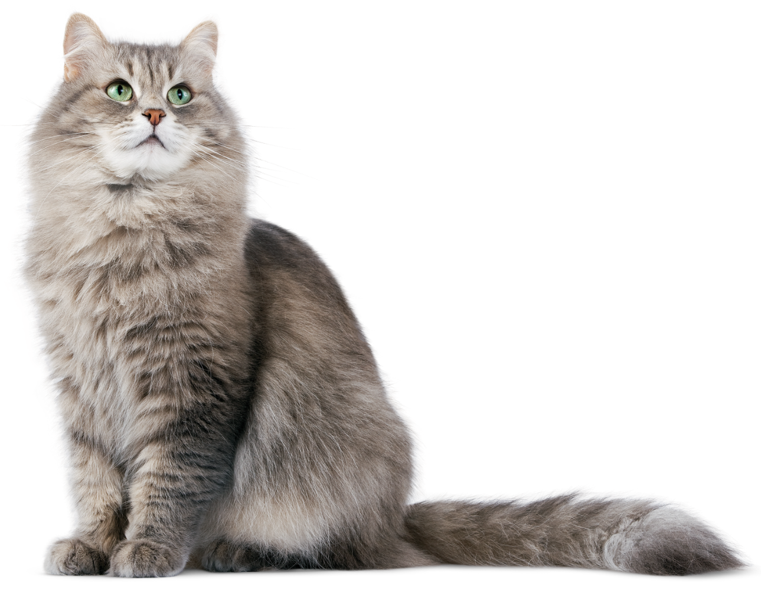

Концепция кафе
01
История кафе
02
Меню и мероприятия
03
Будущее кафе
04
Контакты и местоположение
05
Благодарность
Notes:
PPTXTemplates.in

Slide 3










01
История создания

Slide 4


1. Зарождение идеи:
Идея создания кафе зародилась незадолго до того, как сотрудник потерял своего друга и в память о нем решили открыть кафе. Идея и основная цель должна была включать:
Уменьшение бездомных животных
Уют и комфорт в первую очередь для котиков, потом уже для людей
Мы стремимся предложить уникальный опыт для всех, кто посещает наше кафе
2. Поиск подходящего места:
Это могло быть в центре города или в более уединенном районе,
но важно было, чтобы место соответствовало концепции.
3. Создание атмосферы:
Наша команда работала над созданием атмосферы, в которой
и котики могли бы сосуществовать. Это включало в себя дизайн интерьера, выбор мебели и даже выбор пород и характера котов.

Slide 5

02
Меню и услуги

Slide 6
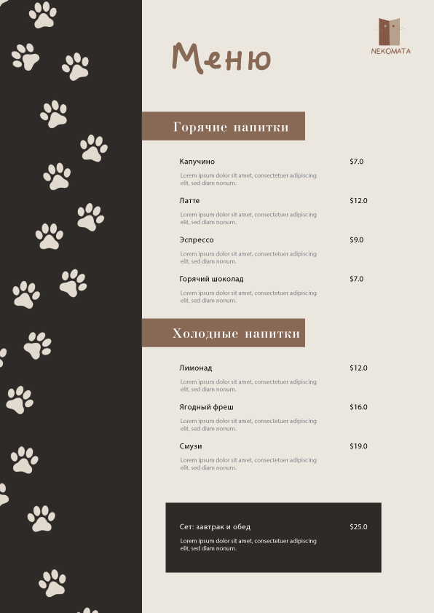
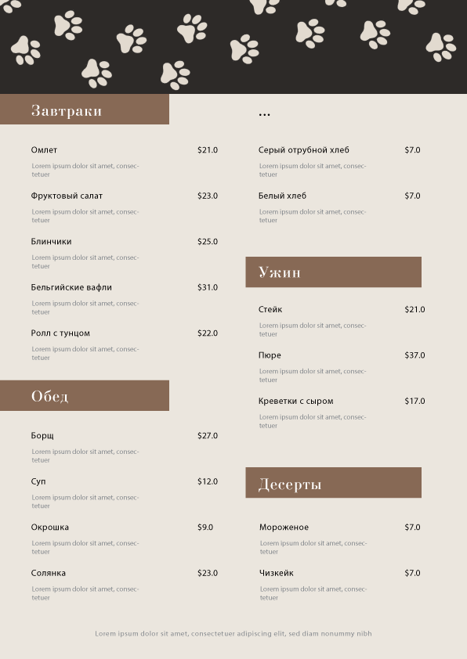
Меню:
Наше меню включает в себя разнообразные напитки, первые блюда, вторые, а также ужин. Все достаточно легкое, чтобы посетители смогли наслаждаться времяпровождением с котиками.
Самый популярный наш напиток – латте.
Этот кофейный напиток – настоящее произведение искусства, созданное для тех, кто ценит баланс между ароматом и вкусом,
а мы знаем в этом толк.
Мероприятия:
У нас проводятся:
Фотосессии
Мастер-классы по уходу за котиками
Тематические мероприятия: хэллоуин, рождество и тд.
Игры с котиками
Меню еженедельно обновляется и улучшается!
Мы учитываем пожелания посетителей и готовы добавить в наш список именно ваше блюдо!

Slide 7

03
Будущее

Slide 8
Сотрудничество
с приютами
Разнообразие пород кошек
Разнообразие услуг
Мы будем увеличивать количество услуг по уходу, программ по обучению, улучшим тренинги по уходу за котиками и создадим даже мероприятия для детей
Активно сотрудничаем с приютами, организациями по защите животных, предоставляем услуги усыновления котиков
Расширяем спектр пород и видов кошек, позволяя посетителям заводить новые знакомства, с раннее не встречавшимися котиками
Уход за котиками
Увеличение популярности
Сотрудничаем с ветеринарами и специалистами по уходу за животными, приумножая свои знания в этой сфере, делая жизнь котиков комфортнее
Становимся все более популярными
в разных странах, в будущем можем ожидать расширения по всему миру
Notes:
https://www.ypppt.com/

Slide 9

04
Местоположение
и контакты

Slide 10




https://vk.com/nekomatacafe
www.facebook.com/nekomatacafe
www.Instagram.com/nekomatacafe

Slide 11



Кофе вдохновляет, а кошки придают умиротворение. Приходите и убедитесь сами!
Улица Кутузова XX, Донецк
+7(936)796-26-47
+7(921)039-19-00

